Slide 1
Schrijven
Een RECENSIE schrijven

Slide 2
Wat gaan we doen deze les?
LEVER HET BETOOG IN!
Lezen/journaal (15m)
Instructie schrijven van een recensie (10M)
Kwt:
*Werken aan de planningscontrole

Slide 3
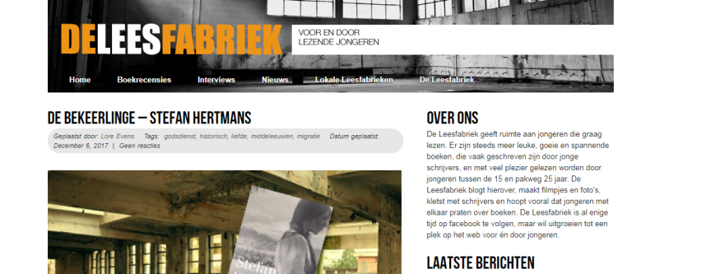
Wat is een recensie
Je geeft je mening over een boek. Verschillende aspecten komen aan bod zoals hoofdfiguren, tijd, perspectief, schrijfstijl, spanning enz.
Je legt uit waarom je dat vindt.

Slide 4
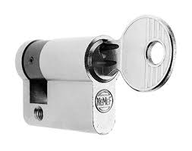
Hoe bouw je een recensie op?
Introductie boek
Alinea 1:
Vertel kort iets over de auteur, dit doe je in maximaal 50 woorden.
Alinea 2:
Vertel je kort waar het boek over gaat, zonder dat je de afloop verklapt.
Alinea 3-?
jouw meningen, voorzien van voorbeelden en/of citaten uit het boek. Dit gedeelte moet minimaal 300 woorden zijn
In het slot:
Geef kort maar, krachtig jouw oordeel..

Slide 5
Gebruik signaalwoorden
Mensen snappen je tekst beter als jij de verbanden in de tekst aangeeft.
Dit doe je met signaalwoorden
Vergelijken: net zoals, meer, mooier/beter/leuker/mooier/lelijker/minder dan, enz
Argumenten geven: want, omdat, namelijk, vanwege, enz
Tegenstelling aangeven: echter, maar, toch, hoewel, daarentegen, enerzijds…anderzijds, aan de ene kant…aan de andere kant, enz
Voorbeeld geven: neem nou, bijvoorbeeld, zoals

Slide 6
Neem eens een kijk op de site http://www.deleesfabriek.nl/ voor inspiratie!

Slide 7
K.W.T.
Alle oefeningen van beterspellen.nl uit week 47, 48 en deels 49 zijn gemaakt. Geef een cijfer op basis van de score op beterspellen.nl
Alle opdrachten op de methodesite van niet-werkwoordspelling H1 t/m H6 zijn gemaakt. Geef een cijfer op basis van de score. Werkt de methodesite niet? Dan zijn uit het boek twee opdrachten per hoofdstuk gemaakt.
Fictie, opdrachten van hoofdstuk 3, alle opdrachten behalve de eindopdrachten zijn af en is zelf gemaakt.
Formuleren opdracht 1 t/m 4 blz. 35 t/m 37 is af en is zelf gemaakt.
Formuleren opdracht 1 t/m 3 blz. 79/80 is af en is zelf gemaakt.

